Slide 1
Удачи и хорошего настроения!

Slide 2
Давайте повторять

Slide 3
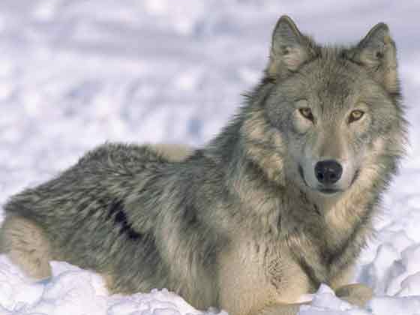
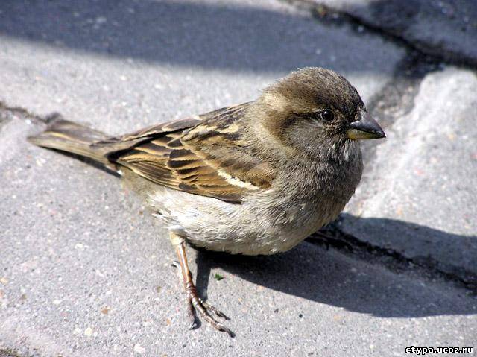
Кто самый внимательный?

Slide 4
Тема урока
Знакомство с новой буквой и звуками, которые она обозначает.

Slide 5
Цели урока
Познакомиться……
Учиться………
Учиться…….

Slide 6
Цели урока
1.Познакомиться с новыми звуками и буквой.
2.Учиться отличать новые звуки и букву от ранее изученных.
3.Учиться читать слоги, слова, предложения с новой буквой.

Slide 7
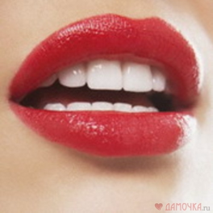
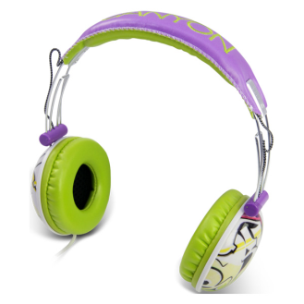
План
1.Произнеси.Определи гласный или согласный звук, твёрдый или мягкий.
2. Глухой или звонкий.
3. Поработай с зеркалом.

Slide 8
На что похожа буква?
Проплывает буква "Вэ"
По волнам, по синеве.
Не догнать ее - умчалась -
Ни дельфину, ни киту.
Может быть, она встречалась
Вам в каком-нибудь порту?

Slide 9
На что похожа буква?
Буква В
Видна вдали,
Красивая витая.
Как будто крендель
Испекли,
Приезжих поджидая.

Slide 10
Отгадай

